Slide 1
РОДИНА В УМОВАХ ВІЙНИ: як зберегти сімейні стосунки
ІНСТИТУТ СОЦІАЛЬНОЇ ТА ПОЛІТИЧНОЇ ПСИХОЛОГІЇ Національна академія педагогічних наук України
Ірина Губеладзе
кандидат психологічних наук,
старший науковий співробітник
лабораторії психології мас та спільнот

Slide 2
Чому і коли родина може бути простором для ескалації конфлікту в умовах війни?

Slide 3
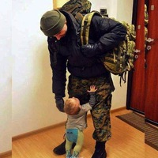
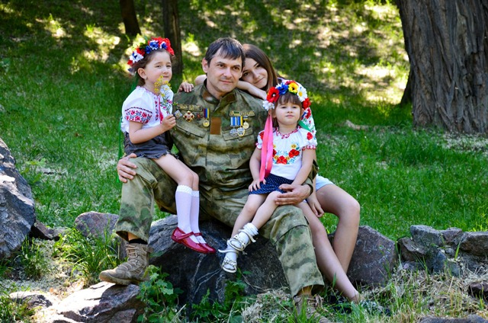

Slide 4
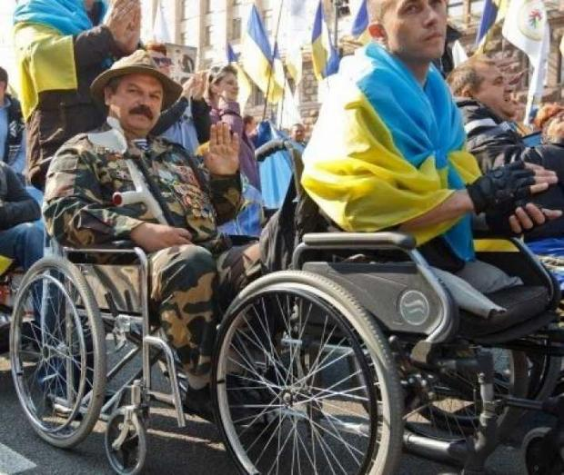

Slide 6
Сім’я | Родина
подружжя і їхніх дітей | Соціальне утворення, спільнота рідних та споріднених осіб, яка повністю або частково включена у спільне поле діяльності, має спільний економічний, побутовий, морально-психологічний уклад, взаємну відповідальність і виховання дітей. Вона включає усіх родичів, які підтримують активні комунікативні зв’язки протягом життя

Slide 7
Теоретичні основи
Психологічна підтримка учасників АТО, ветеранів і членів їхніх сімей (Циганенко, 2016; Романовська, Лящук, 2014; Кабакова, 2010).
Інтегративний ефект війни (Betancourt, 2015).
Війна і сім’я (Martin & Sherman, 2009; Shelley & Riggs, 2016 ).
Діти і війна (Betancourt, 2015; Dubdahi, 2001; Feldman, 2013, Masten, 2015; Murthy, 2015).
Внутрішньо переміщені особи (Мяленко, 2016).

Slide 8
Основні напрями роботи з сім’єю
Підтримка ветеранів АТО членами їхньої родини
Психологічна допомога членам родини учасників АТО і вимушених переселенців
Психологічна допомога дітям, які постраждали від воєнних подій
РОДИНИ, члени яких опинилися по різні боки барикад

Slide 9
Специфіка воєнного конфлікту в Україні(1)
Українці і росіяни:
народи, які протягом довгого час були частинами однієї держави.
дуже близькі народи і держави.
вони сприймалися якщо не як ціле, то як “брати" чи “добрі сусіди“.
наші мови дуже близькі, що підвищує сумісність ідентифікації.
усталені уявлення та ідеї були перетворені або порушені

Slide 10
Специфіка воєнного конфлікту в Україні (2)
в один момент “друзі" перетворилися на “ворогів" і ми постали перед необхідністю перевизначати свої власні позиції, цінності і пріоритети. Для когось цей процес був надзвичайно некомфортним і болючим
деякі члени родини, друзі, колеги опинилися по інший бік барикад
вони або громадяни країни-агресора, або у той чи інший спосіб підтримують опозиційний табір.

Slide 12
Підтримка в сім’ї
Конфлікти і непорозуміння

Slide 13
Дослідження
Вибірка: 452 українців.
Стать: 42% чоловіків
58% жінок
Вік: 18-72 роки(M = 32).

Slide 14
Опитувальники:
Методика діагностики соціально-психологічного клімату групи.
Методика «Копінг-поведінки у стресових ситуаціях» (адаптований варіант методики Н.С. Ендлера, Д.А. Паркера «Coping Inventory for Stressful Situations»)
Методика діагностики імпунітивної поведінки у стресових ситуаціях.
Авторська анкета, спрямована на уточнення особливостей родинної взаємодії в умовах воєнного конфлікту.

Slide 15
ПОВНА СЕПАРАЦІЯ
ВОНИ
МИ

Slide 16
ЧАСТКОВА ВЗАЄМОДІЯ
МИ
ВОНИ

Slide 17
ПРОТИСТОЯННЯ
МИ
ВОНИ

Slide 18
ПРИСТОСУВАННЯ
ВОНИ
МИ

Slide 19
ДОМІНУВАННЯ
МИ
ВОНИ

Slide 20
ПРИЙНЯТТЯ РІЗНИХ ПОЗИЦІЙ
ВОНИ
ВОНИ
МИ
ВОНИ
ВОНИ

Slide 21
Показники успішної адаптації спільноти в умовах війни у процесі сімейної взаємодії
Позитивна сімейна ідентичність
Конструктивна взаємодія між членами родини
Позитивні образи “Ми” і “Вони”
Включеність членів родини у спільну діяльність
Позитивне соціальне самопочуття

Slide 22
Фактори, що впливають на вибір стратегії поведінки
Наявність конфліктів і непорозумінь у сім’ї до початку воєнного конфлікту
Ступінь спорідненості родинних зв’язків
Переструктурування ідентифікаційної матриці
Узгодження цінностей
соціально-психологічне благополуччя сім’ї
Ступінь залученості окремих членів родини до воєнних дій (військові, волонтери, вимушені переселенці)
Особистісні характеристики

Slide 23
ДЯКУЮ ЗА УВАГУ!
E-mail: irynagubeladze@gmail.com
Тел. :+38-066-25-21-962

